Slide 1
學習報告 – 第七、八週
2014.11.24 ~ 2014.12.07
Represent by:呂孟儒
115/11/08
Notes:
115/11/08
Confidential

Slide 2
報告內容
1.真空介紹
2.LP管真空測漏
3.總結、心得

Slide 3
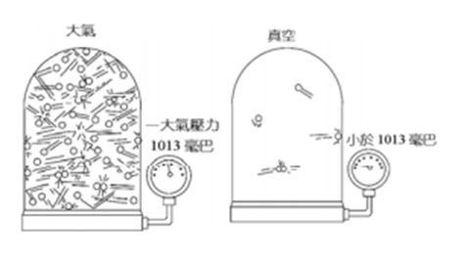
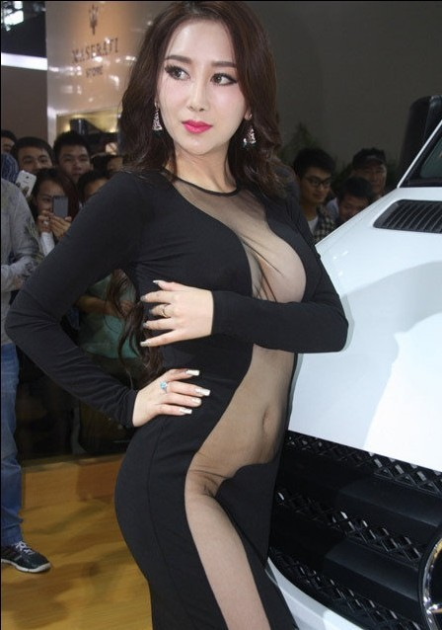
1.真空介紹
什麼是真空?
各種真空範圍
範圍 | 壓力範圍(Torr) | 應用
低真空 | 760~1 | 傳送、真空包裝、清潔
中度真空 | 1~10⁻³ | 燈泡、半導體製程
高真空 | 10⁻³~10⁻⁷ | 電子顯微鏡、半導體製程
超高真空 | 10⁻⁷以下 | 電子繞射、磊晶、核融合

Slide 4
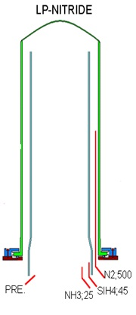
為什麼要真空?
國中物理的印象
Video 1
真空中的氣體運動
氣體動力論的假設:
氣體分子可均勻分布在空間中
碰撞前都是以直線性運動
真空環境將成為控制品質的重要參數。

Slide 5
破壞真空的原因
A. 原存於真空腔體內之大氣。
B. 原存於真空材質內部之氣體，或因真空腔內部壓力降低，或因系統溫度升高，而逐漸溢出進入真空腔內部，稱為放氣(outgassing)。
C. 腔體內部汙染物，如油汙、薄膜...等所覆蓋之氣體因結構變化而溢出。
D. 由於真空腔體因結構不良、密封材質使用不當所造成之裂縫，使氣體得以從外界進入，稱為漏氣(Gas leak)。
E. 幫浦之氣體迴流。
執行抽真空(Pump down)。
執行高溫 Purge 清理內部環境。
執行 Purge 或進行 PM，清理內部環境。
執行測漏，以下會說明氦氣測漏。
如經確認為 Pump 問題，必要時更換 Pump。
Video 2

Slide 6
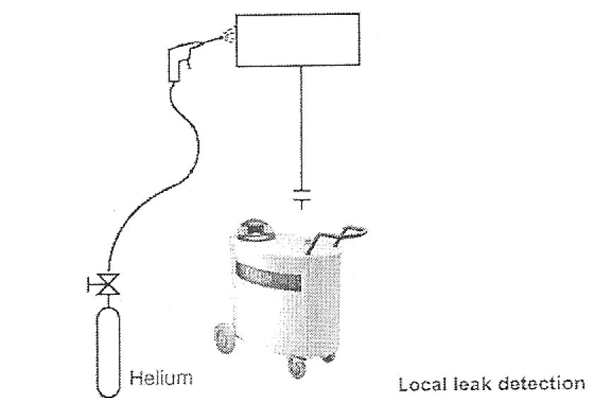
2.LP管真空測漏
為何使用氦氣測漏
  氦氣可輕易的從質譜儀內分離
  氦氣在大氣中只有5 PPM單位的成分
  氦氣分子小僅次於氫氣
  除了氫氣以外PARTICLE無法進入漏源
  氦氣屬於惰性氣體無法與其他物質起化學反應
  無毒、不可燃、不具爆炸性
  氦氣測漏儀對氦氣非常敏感，能馬上知道漏源。

Slide 7
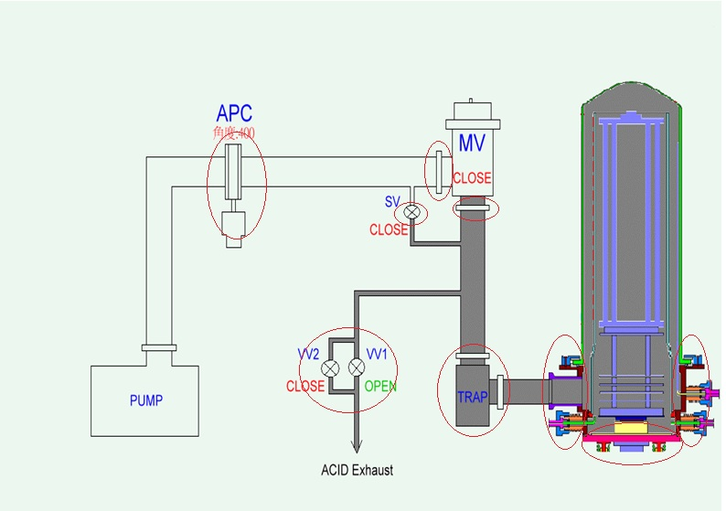
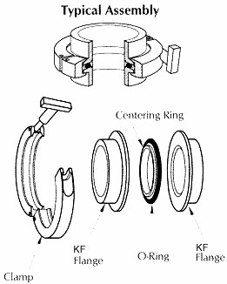
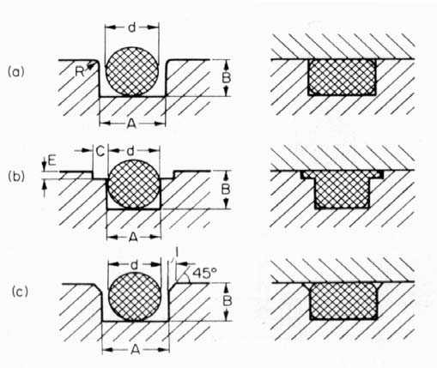
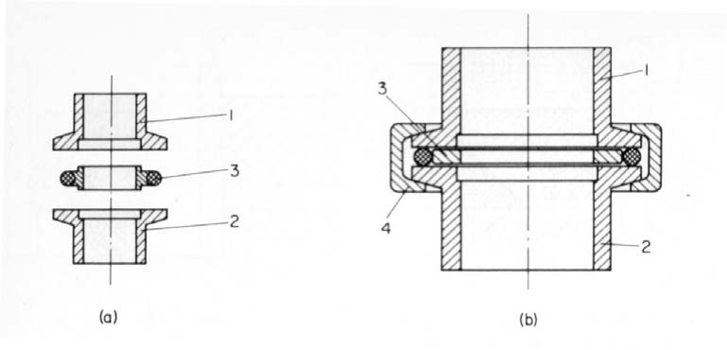
O-ring

Slide 8
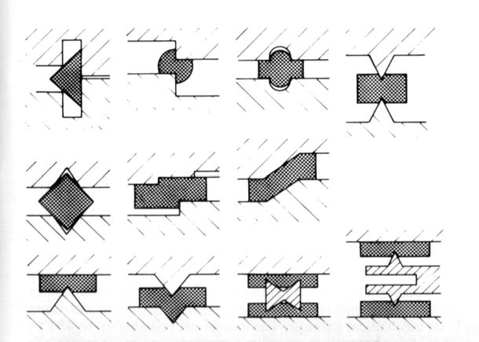
Gaskey
金屬密合中，兩種硬金屬之間的軟金屬稱之為Gasket，其材質有Al 、Cu 、Ni等。

Slide 9
3.總結、心得
最近跟著師父、前輩有做了幾台LP管的最大PM，拆解到後面的管路、APC，才覺得之前的小PM根本不算甚麼，這陣子也有自己做小PM，時間上也慢慢加快，盡量在中午前讓 Boat上去 Purge，會比較節省時間，當然 PM 也要一次做好，避免重工的機會，浪費時間，減少M/D，也減少師父的麻煩。
這週輪到工安巡檢，還有這個月的課內巡檢，讓我能多到FAB各角落熟悉，也遇到了幾個狀況，深刻了解到細節的重要，也必須要做好回報的動作。

